Slide 1
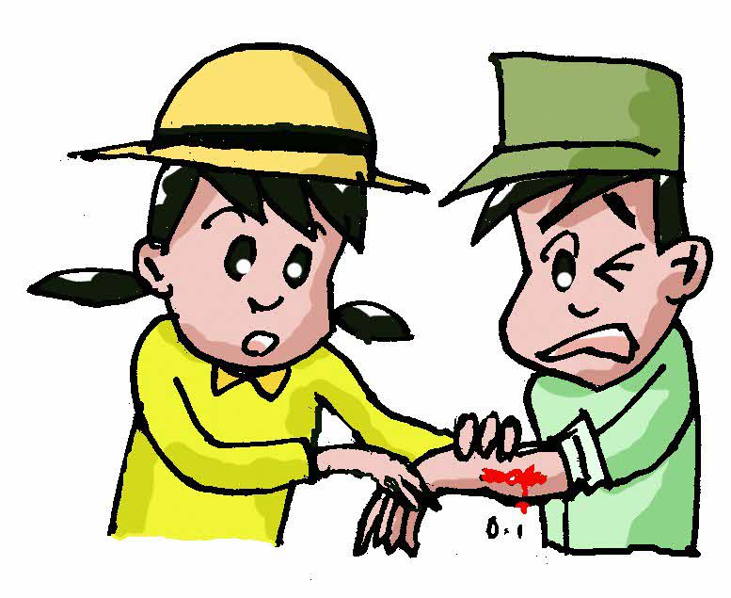
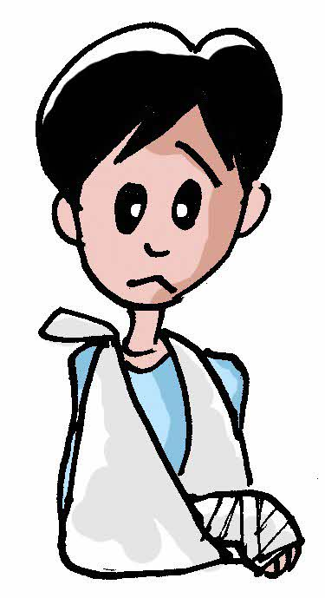
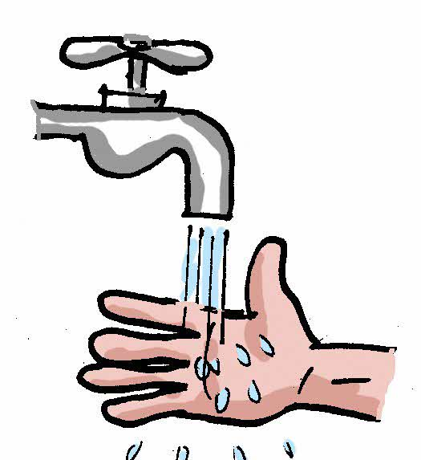
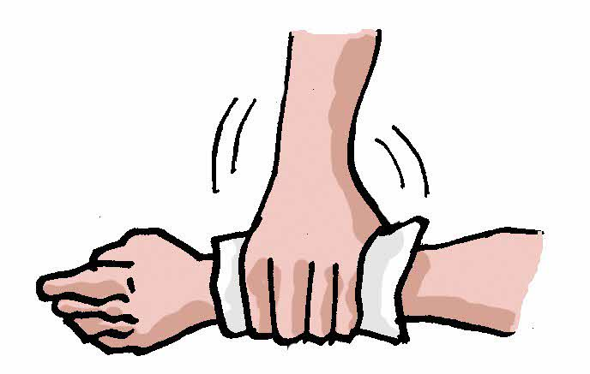
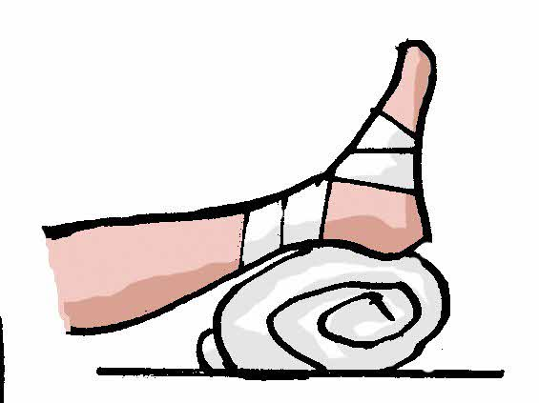
ケガをしたら
手当の基本
RICE処置
R
est
安静
I
ce
冷却
C
ompressio
圧迫
E
levatio
挙上

Slide 2
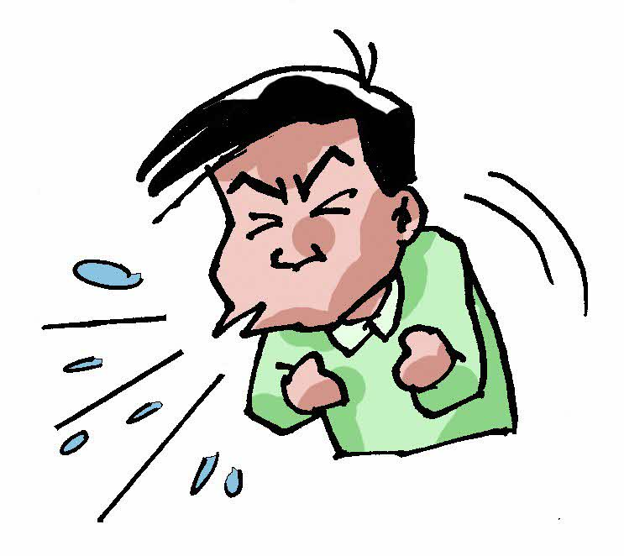
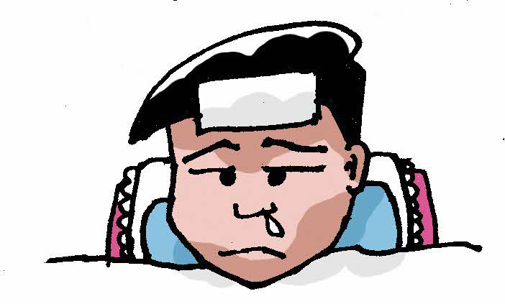
インフルエンザについて
インフルエンザは発病前日から
発病後３～７日間程度は感染力あり！

Slide 3
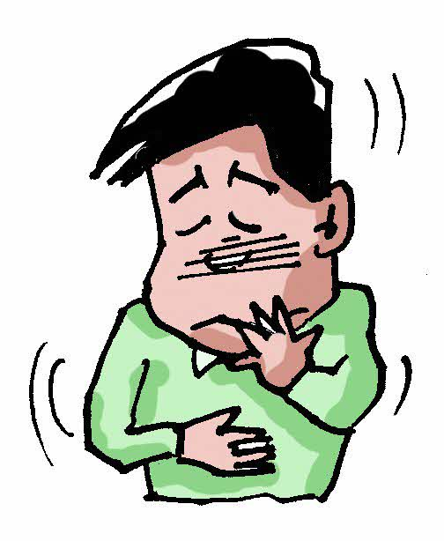
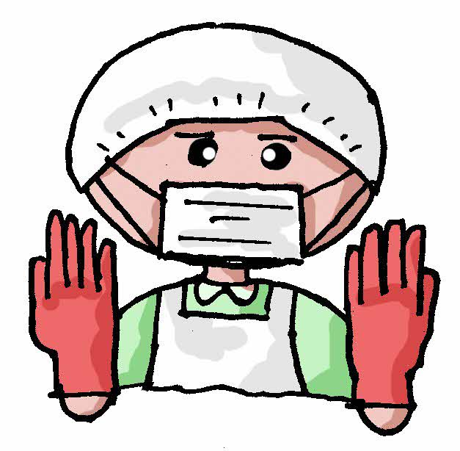
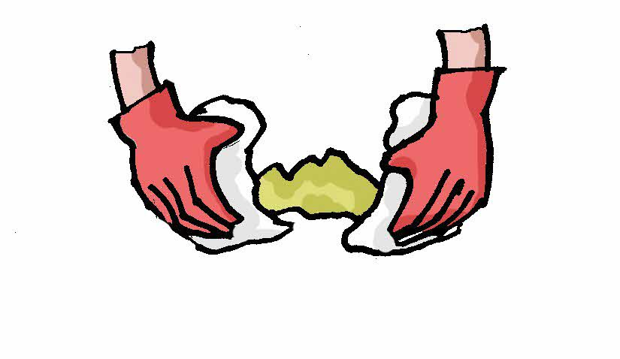
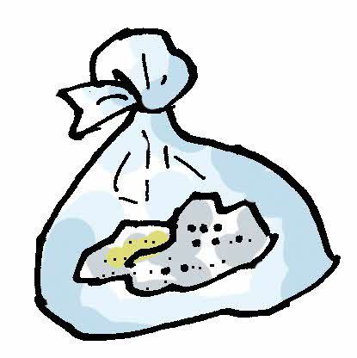
ノロウイルスについて
突発的な激しい吐き気や嘔吐・下痢・悪寒などの症状が特徴
流行シーズンの11~2月、激しい腹痛・嘔吐の症状が出たら、お知らせください！
便や吐しゃ物を処理する場合

Slide 4
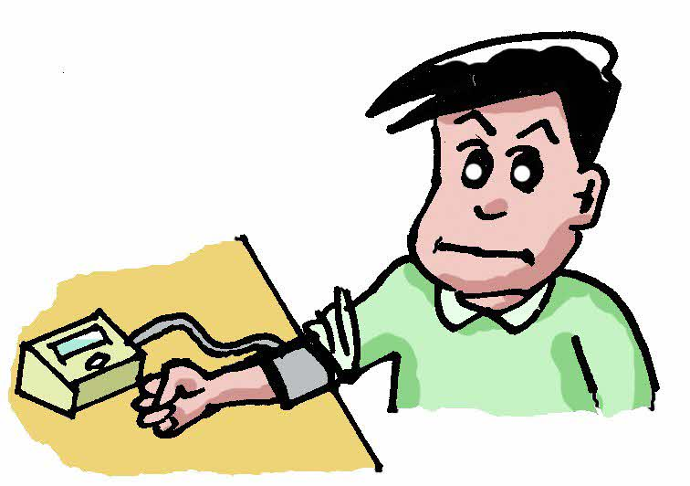
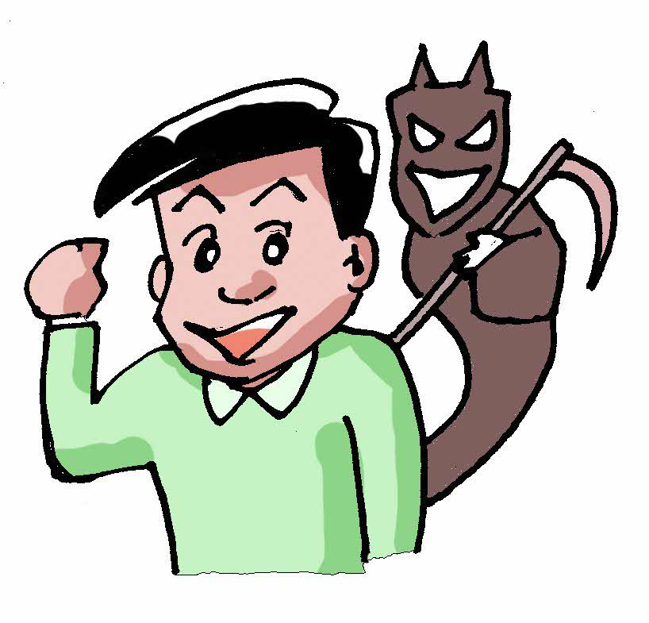
高血圧について
１
１８０/１２０ｍｍHｇ以上⇒就業禁止
２
１８０/１１０ｍｍHｇ以上⇒就業制限
日頃から血圧を測ろう！
高血圧の基礎知識
高血圧は血管に圧力がかかりすぎている病気
高血圧は動脈硬化を進めます

Slide 5
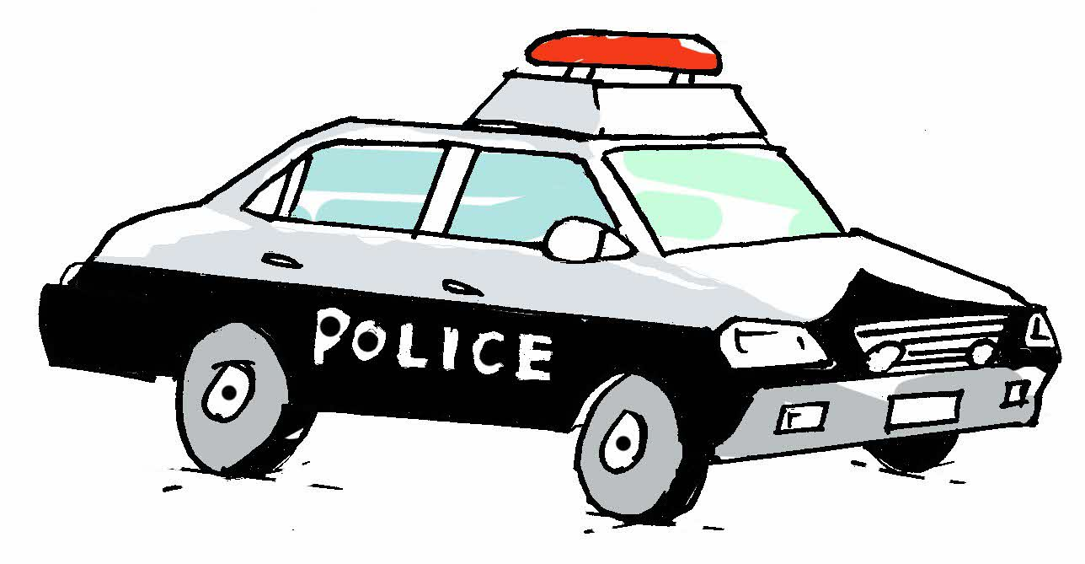
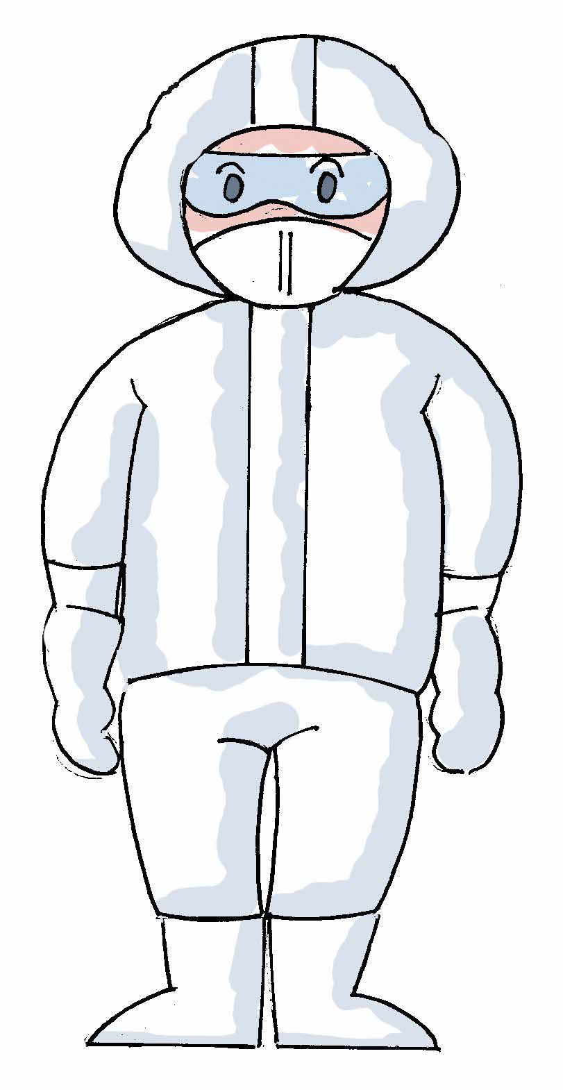
農薬事故対策 ①
農薬がこぼれた！
大量流出やガスの発生など、人に危害が及ぶ可能性がある場合
１１０番に通報
１１０番に通報
少量で、二次災害の危険性がない場合
防護服、マスク、メガネ、手袋を
着用し、農薬管理責任者を中心
に品質管理担当、メーカーの指
示に従って回収・撤去を行う
農薬の紛失・盗難！
まずは１１０番
さらに・・・
毒劇物の場合
消防法危険物の場合
保健所へ届出
消防署へ届出

Slide 6
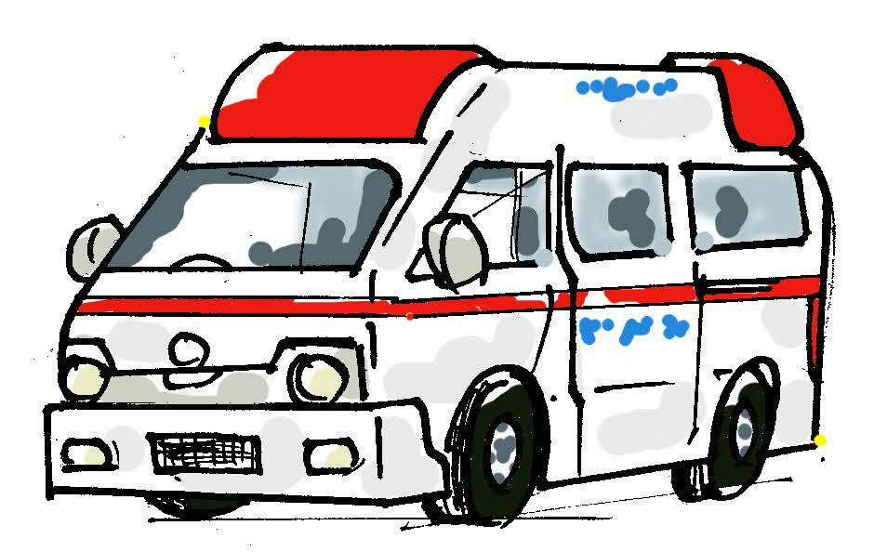
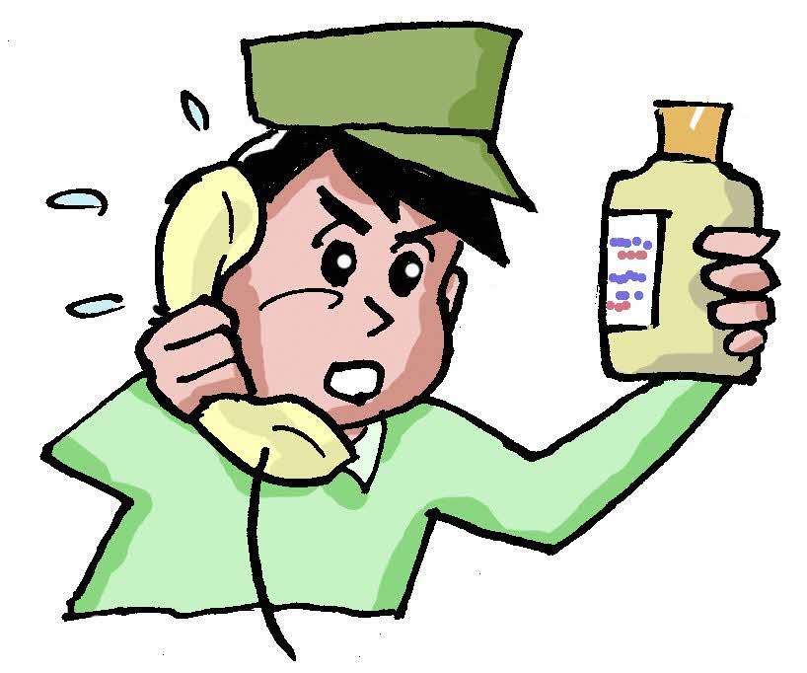
農薬事故対策 ②
農薬が体に付着・吸飲した！
意識がない、麻痺を起こしている、呼吸・脈拍に異常がある場合
ただちに１１９番
意識があり、呼吸・脈拍にも異常がない場合
安易に判断せず専門家に相談する。
「中毒１１０番」など
中毒１１０番 一般専用電話 | 受付時間 | 電話番号
大阪 | ２４時間対応 | 072-727-2499
つくば | ９～２１時対応 | 029-852-9999
電話での対応
事故時の状況。（調合中、散布中、散布後等）
農薬の種類、類型、濃度及び摂取量。
（農薬の容器、ラベルを手元に用意）

Slide 7
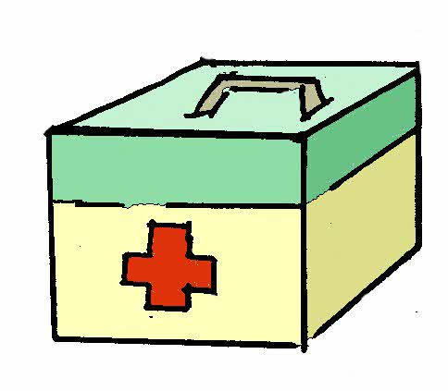

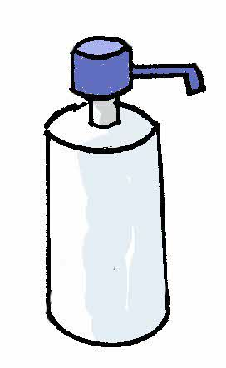
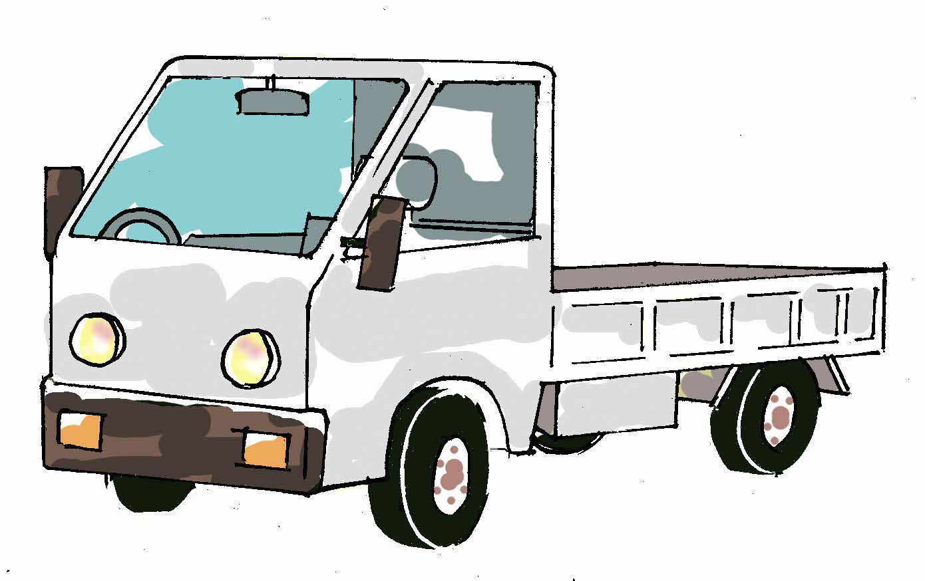
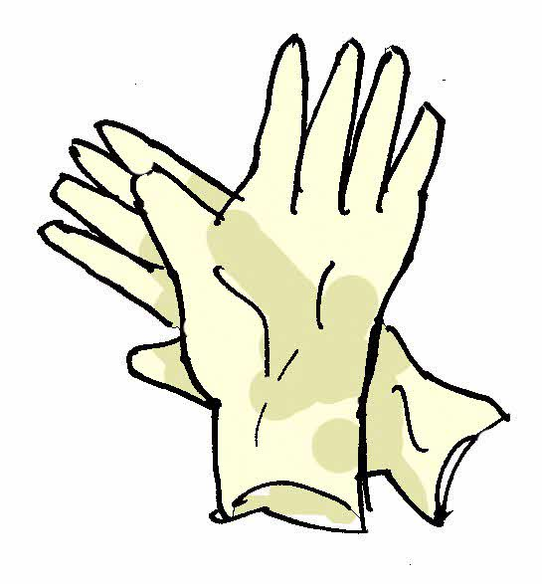
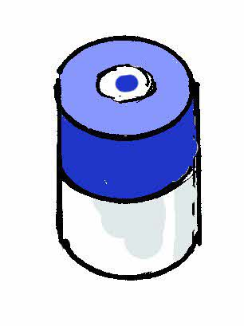
遠隔ほ場への移動
自転車の移動は運行車両に十分注意してください！
移動車両には次のものを掲載しましょう！
救急箱
洗浄水
消毒液
使い捨手袋
消毒用ウエットティッシュ
携帯電話は代表して一人が持っていきましょう！

Slide 8

来場者への注意
本日はご来場いただきありがとうございます
怪我をする恐れのある機械や・・・

Slide 9
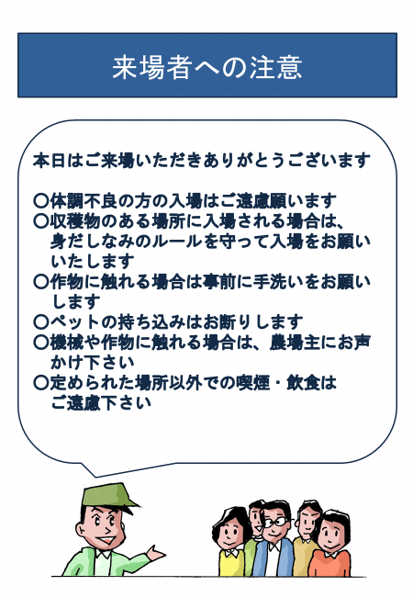

Slide 10
